Slide 1
高等数学
任课教师：韩雨
联系电话：13418616703; 676703(短号)
办公室：科技楼414
答疑时间：每周一上午：9:00-11:00
微信交流群：高数A2课序号15班级群

Slide 2
关于作业？
返校后，每周二交上周布置的全部作业，作业上写清楚自己的选课序号，姓名，学号等个人信息
返校前，只需完成课件中的作业，并做优课UOOC平台上SPOC上过关习题

Slide 3
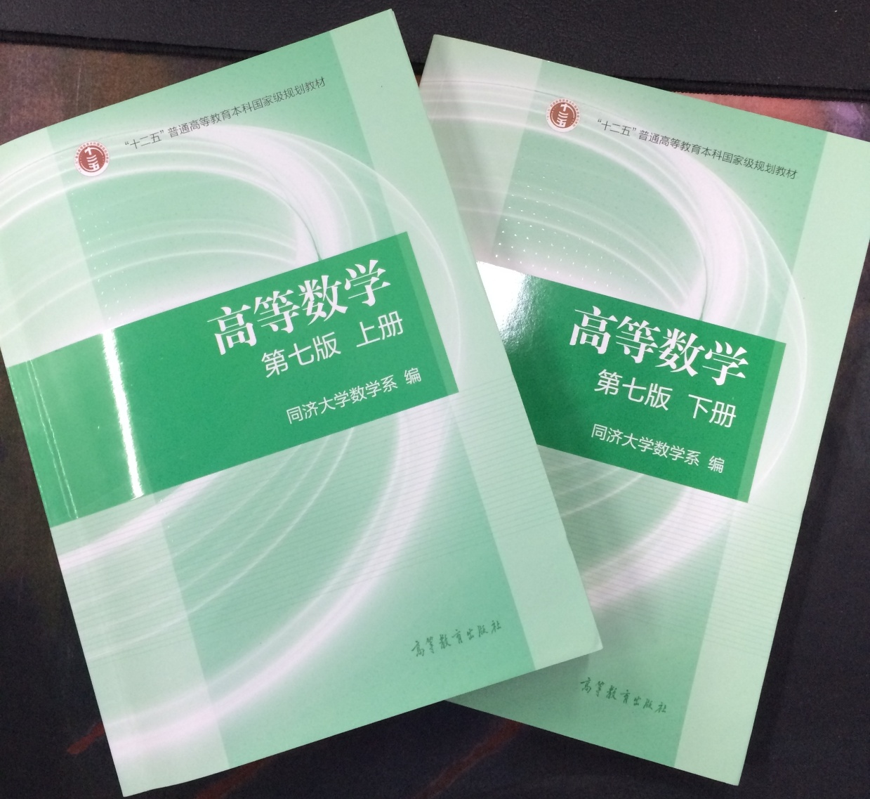
教材

Slide 4
主要内容
1. 常微分方程
（上册 第7章）
2. 向量代数与空间解析几何
（下册 第8章）
3. 微积分学:
多元微积分
（下册 第9、10、11章）
4. 无穷级数
（下册 第12章）
机动 目录 上页 下页 返回 结束

